Slide 1
Показатель износа техники, %
Обеспеченность подрядных организаций техникой для содержания дорог
Характеристика техники по дате выпуска, %

Slide 2
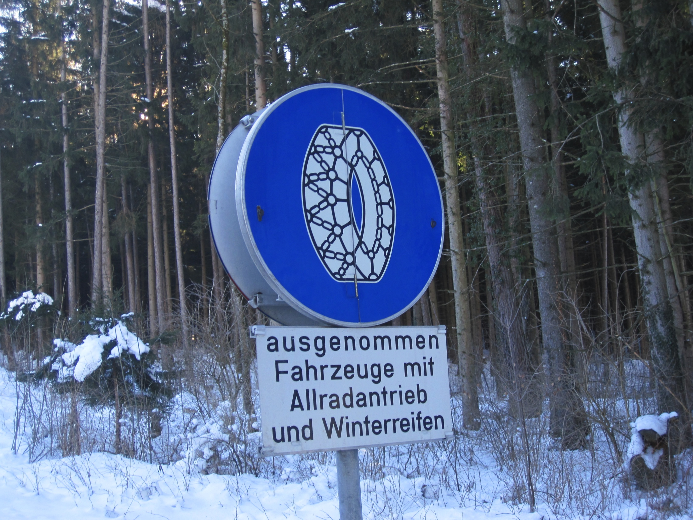
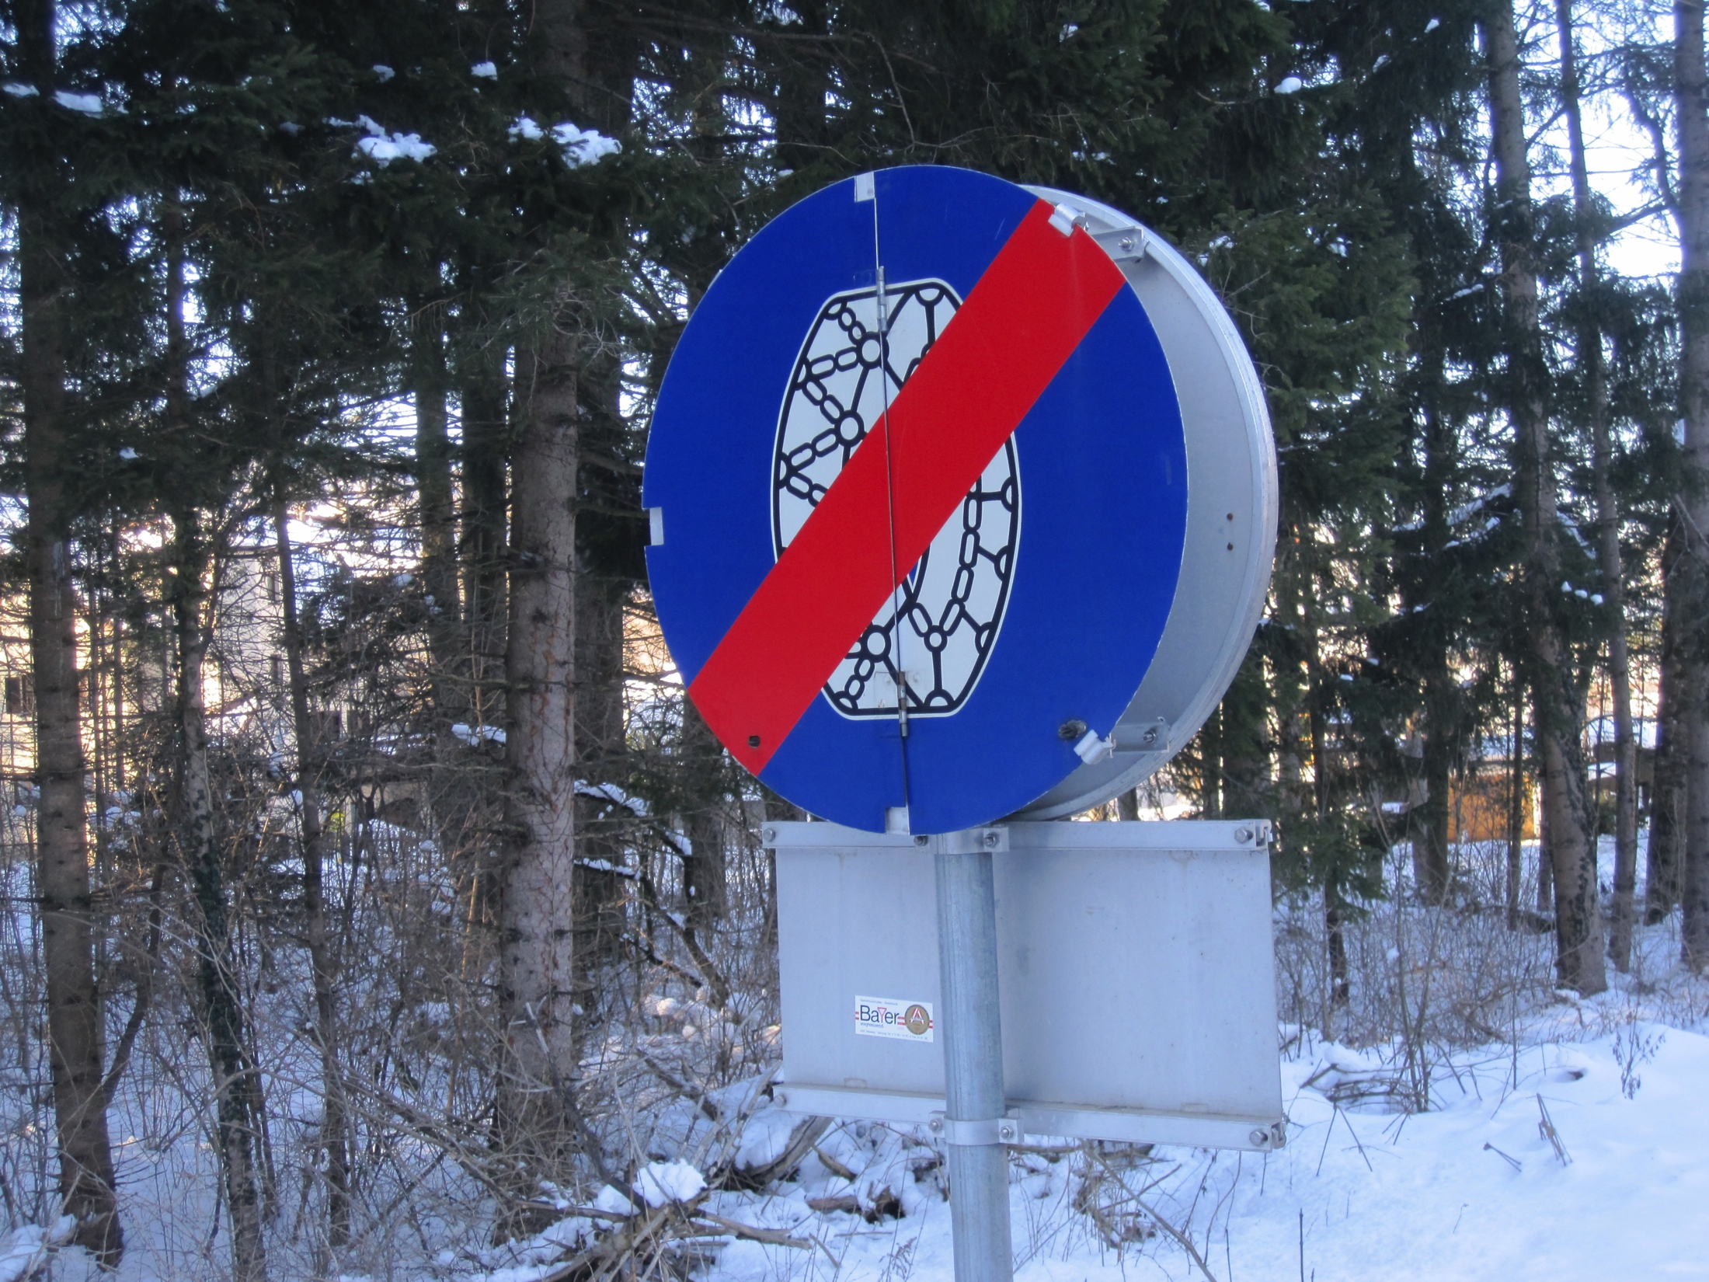
ЗНАК ПЕРЕМЕННОЙ ИНФОРМАЦИИ

Slide 3
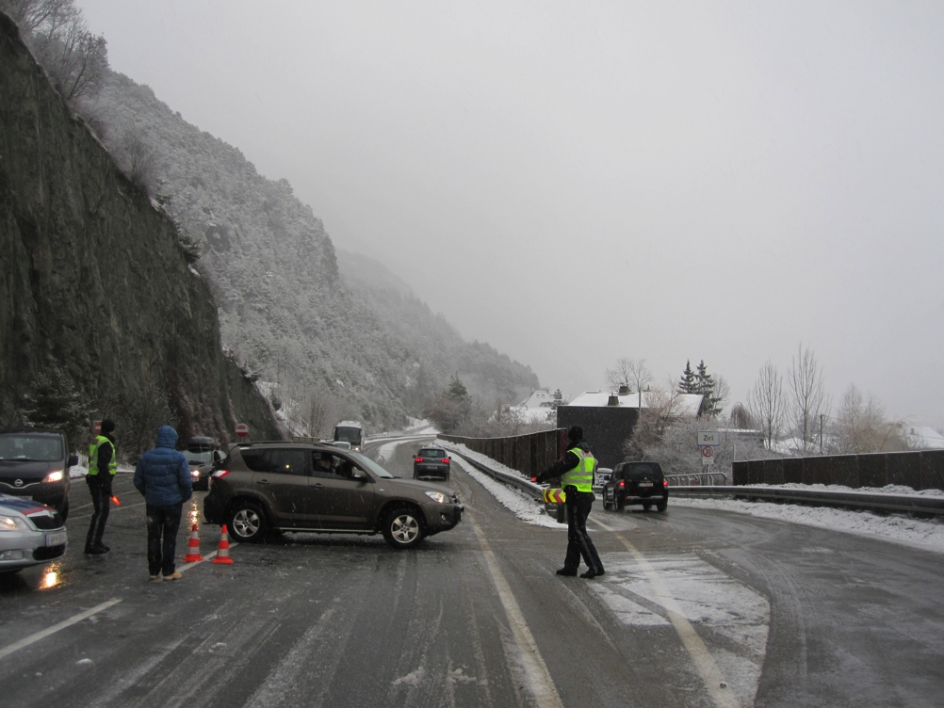
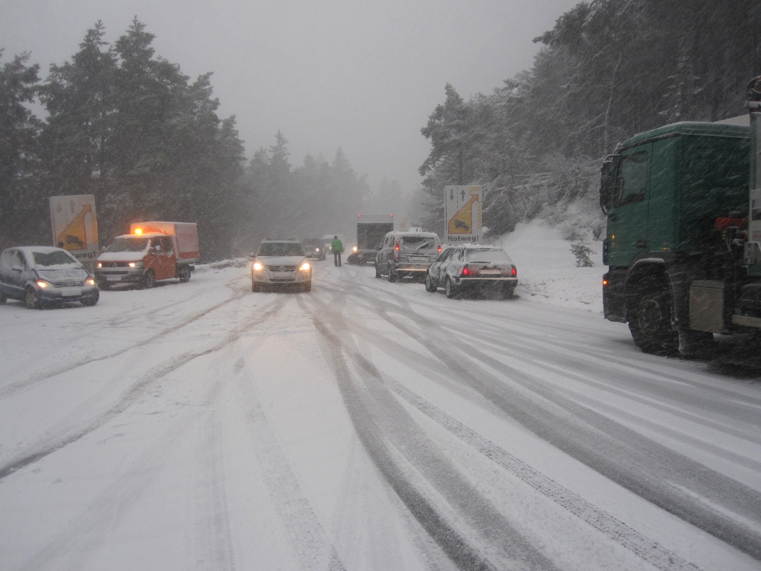
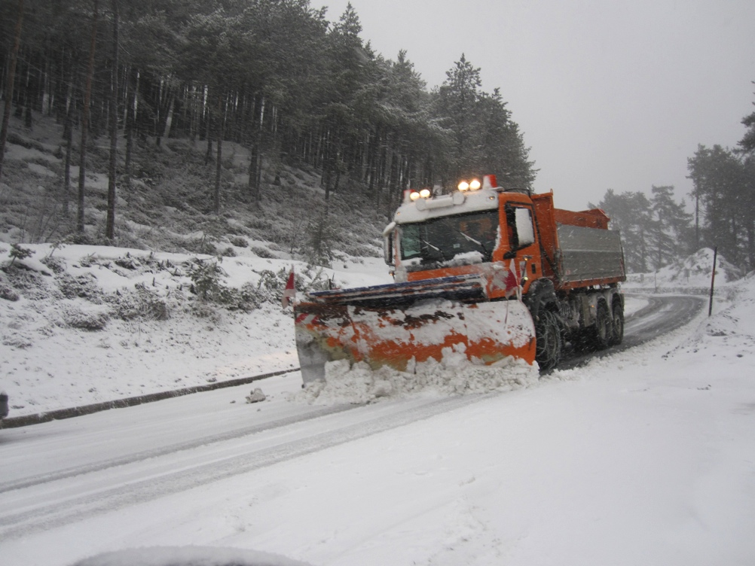
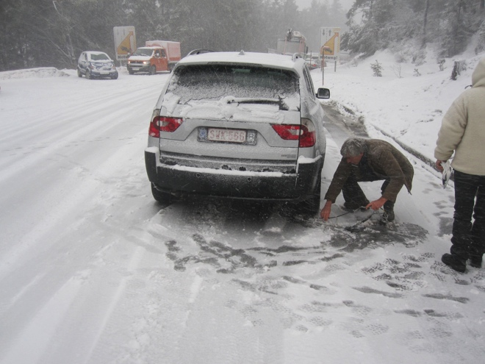
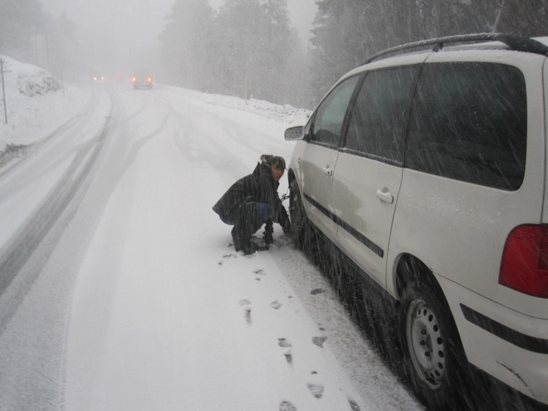

Slide 4
